Slide 1
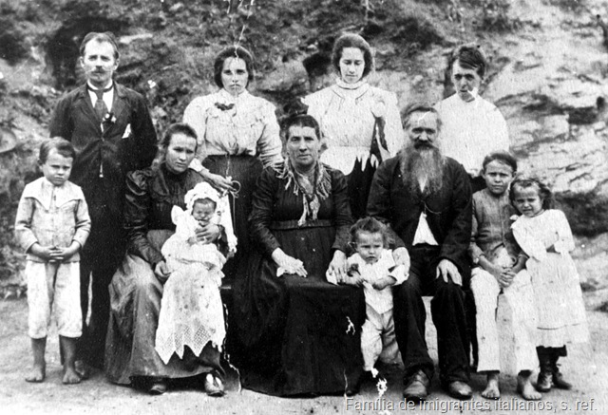

A ONU estima em 200 milhões o número de imigrantes no mundo.
SECRETARIA DE ESTADO DE JUSTIÇA DE DIREITOS HUMANOS - SEJUDH

Slide 2
Um desafio mundial.
Um desafio do Brasil.
SECRETARIA DE ESTADO DE JUSTIÇA DE DIREITOS HUMANOS - SEJUDH

Slide 3
Durante décadas mandamos brasileiros para o exterior.
Mais de 6 milhões.
Hoje, estima-se mais de 4 milhões
SECRETARIA DE ESTADO DE JUSTIÇA DE DIREITOS HUMANOS - SEJUDH

Slide 4
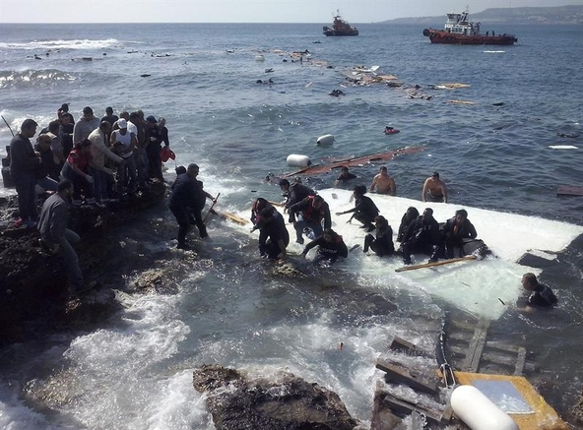

Três visões/Três práticas
Questão de segurança Interna e defesa de emprego Repressão/Deportação/Prisões.
Contribuição na solução Quotas (Suíça).
Visão de Direitos Humanos O direito a migrar para melhorar de vida.
Europa
Estados Unidos
SECRETARIA DE ESTADO DE JUSTIÇA DE DIREITOS HUMANOS - SEJUDH

Slide 5
Imigração Haitiana para o Brasil
Cultura de imigração como política de governo.
Ingressos das remessas chega a 15/20 % do PIB.
O terremoto só agravou.
SECRETARIA DE ESTADO DE JUSTIÇA DE DIREITOS HUMANOS - SEJUDH

Slide 6
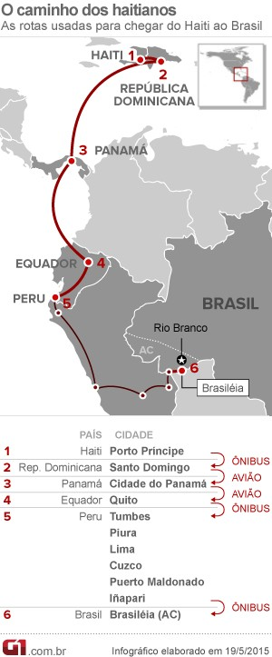
Rota dos haitianos
SECRETARIA DE ESTADO DE JUSTIÇA DE DIREITOS HUMANOS - SEJUDH

Slide 7
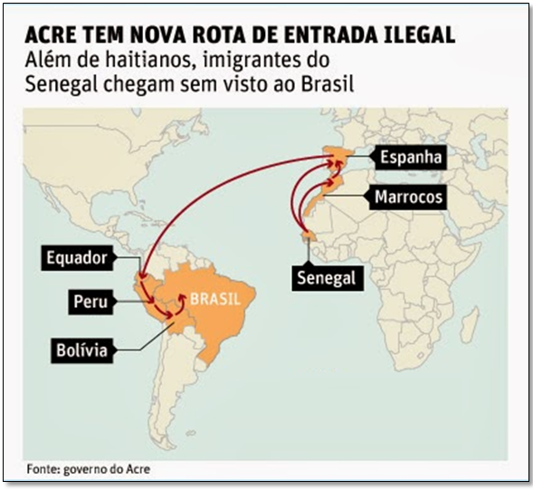
Rota dos senegaleses
SECRETARIA DE ESTADO DE JUSTIÇA DE DIREITOS HUMANOS - SEJUDH

Slide 8
Dez/2010 – Chegada dos primeiros imigrantes ao município de Brasileia;
Jan/2011 – Início do atendimento aos imigrantes (alimentação , hospedagem, documentação, atendimento médico);
Jul/2011 – Instalação do primeiro abrigo público (ginásio de Brasileia);
Abr/2014 – Transferência do abrigo para Rio Branco (Parque de Exposição/Chácara Aliança)
SECRETARIA DE ESTADO DE JUSTIÇA DE DIREITOS HUMANOS - SEJUDH

Slide 9
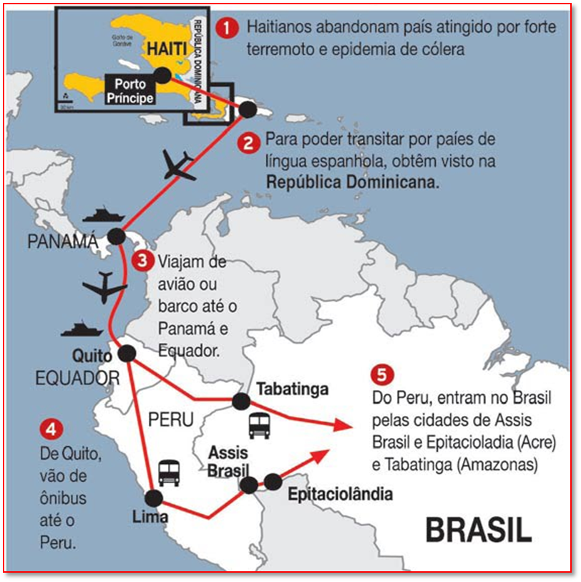
Rota
migratória
SECRETARIA DE ESTADO DE JUSTIÇA DE DIREITOS HUMANOS - SEJUDH

Slide 10
Nacionalidades
ITEM | NACIONALIDADE | 2010 | 2011 | 2012 | 2013 | 2014 | 2015 (Até 06 de Julho) | TOTAL
1 | HAITI | 37 | 1.175 | 2.225 | 10.779 | 14.333 | 7.736 | 36.285
2 | SENEGAL | - | - | - | 589 | 1.690 | 1.271 | 3.550
3 | REP. DOMINICANA | - | - | - | 136 | 148 | 88 | 372
4 | COLÔMBIA | - | - | - | 06 | 13 | 03 | 22
5 | GÂMBIA | - | - | - | 01 | 02 | 05 | 08
6 | GANA | - | - | - | - | 02 | 04 | 05
7 | BAHAMAS | - | - | - | 01 | - | - | 01
8 | REP. CAMARÃO | - | - | - | 02 | 01 | - | 03
9 | EQUADOR | - | - | - | 03 | 01 | 01 | 05
10 | SERRA LEOA | - | - | - | - | 01 | - | 01
11 | CUBA | - | - | - | 00 | 07 | 01 | 08
12 | MAURITÂNIA | - | - | - | 00 | 01 | - | 01
13 | NIGÉRIA | - | - | - | 07 | 07 | - | 14
14 | BANGLADESH |  |  |  |  |  | 03 | 03
15 | COSTA DO MARFIM |  |  |  |  |  | 01 | 01
TOTAL |  | 37 | 1.175 | 2.225 | 11.524 | 16.206 | 9.113 | 40.280
SECRETARIA DE ESTADO DE JUSTIÇA DE DIREITOS HUMANOS - SEJUDH

Slide 11
Serviços ofertados
Acolhimento em abrigo público;
Fornecimento de alimentação (café , almoço e janta);
Fornecimento de colchões e demais utensílios );
Atenção à Saúde (atendimento médico hospitalar, medicamentos e vacinação );
Atendimento socioassistencial (emissão de documentos e demais trâmites legais);
Transporte interestadual.
SECRETARIA DE ESTADO DE JUSTIÇA DE DIREITOS HUMANOS - SEJUDH

Slide 12
Investimento Público
ANO | ESTADO R$ | UNIÃO R$ | VALOR TOTAL R$
2010 | 2.967.498,85 | 2.529.528,01 | 5.497.026,86
2011
2012
2013
2014 | 6.259.989,34 | 4.347.551,20 | 10.607.540,54
2015 | 1.342.160,00 | 4.727.038,54 | 8.298.318,54
TOTAL | 12.798.768,19 | 11.604.117,75 | 24.402.885,94
SECRETARIA DE ESTADO DE JUSTIÇA DE DIREITOS HUMANOS - SEJUDH

Slide 13
Desafios
Assegurar recursos financeiros para a manutenção do abrigo;
Garantir equipe permanente e especializada para realizar o acolhimento;
Melhorar a comunicação e interação devido as dificuldades linguísticas e culturais;
Realizar a adequação do espaço físico do abrigo;
Garantir o regular serviço de transporte interestadual ;
Aprimorar o sistema de informações sobre os imigrantes;
Ampliar a emissão de vistos no Haiti para diminuição do fluxo de imigração pelo Acre;
Combater a ação dos “coiotes” que atuam no Haiti e países da rota migratória;
SECRETARIA DE ESTADO DE JUSTIÇA DE DIREITOS HUMANOS - SEJUDH

Slide 14
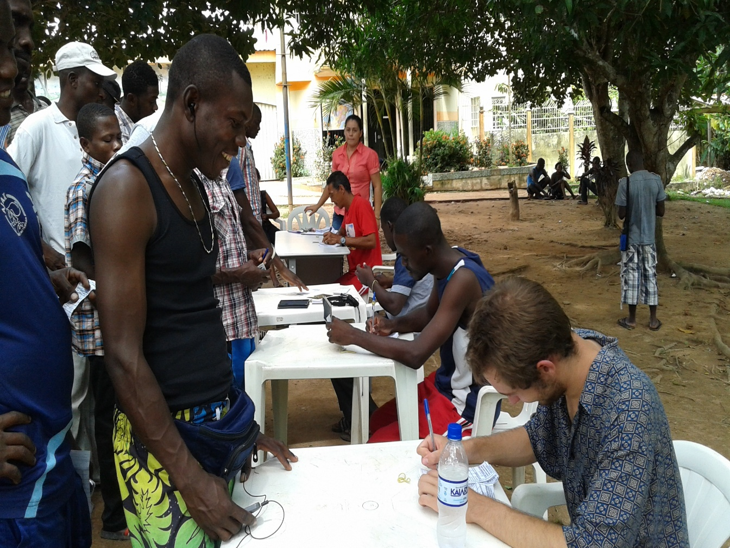
Fotos
SECRETARIA DE ESTADO DE JUSTIÇA DE DIREITOS HUMANOS - SEJUDH

Slide 15
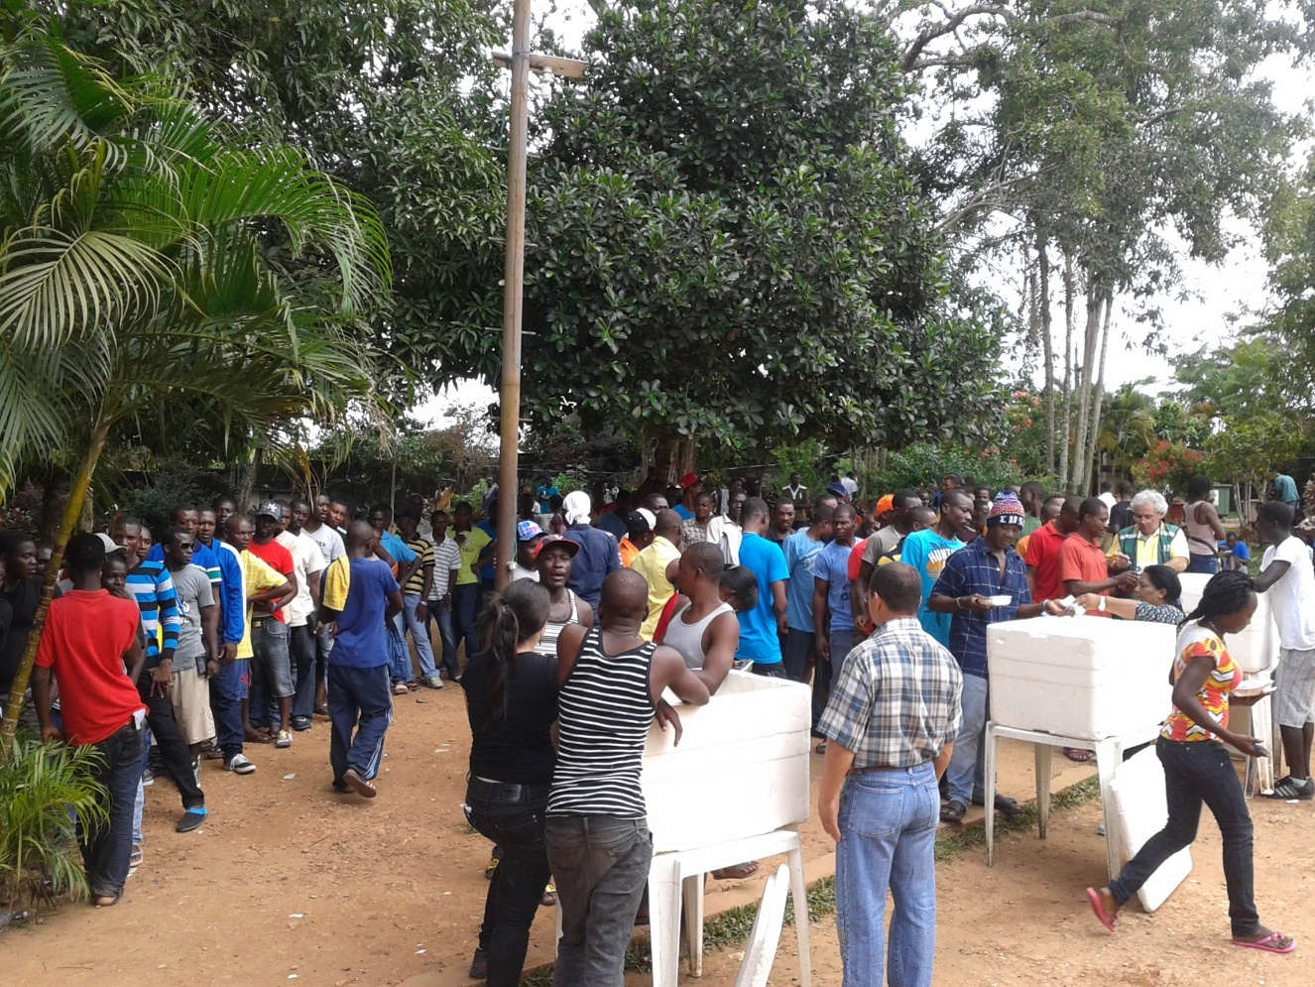
SECRETARIA DE ESTADO DE JUSTIÇA DE DIREITOS HUMANOS - SEJUDH

Slide 16
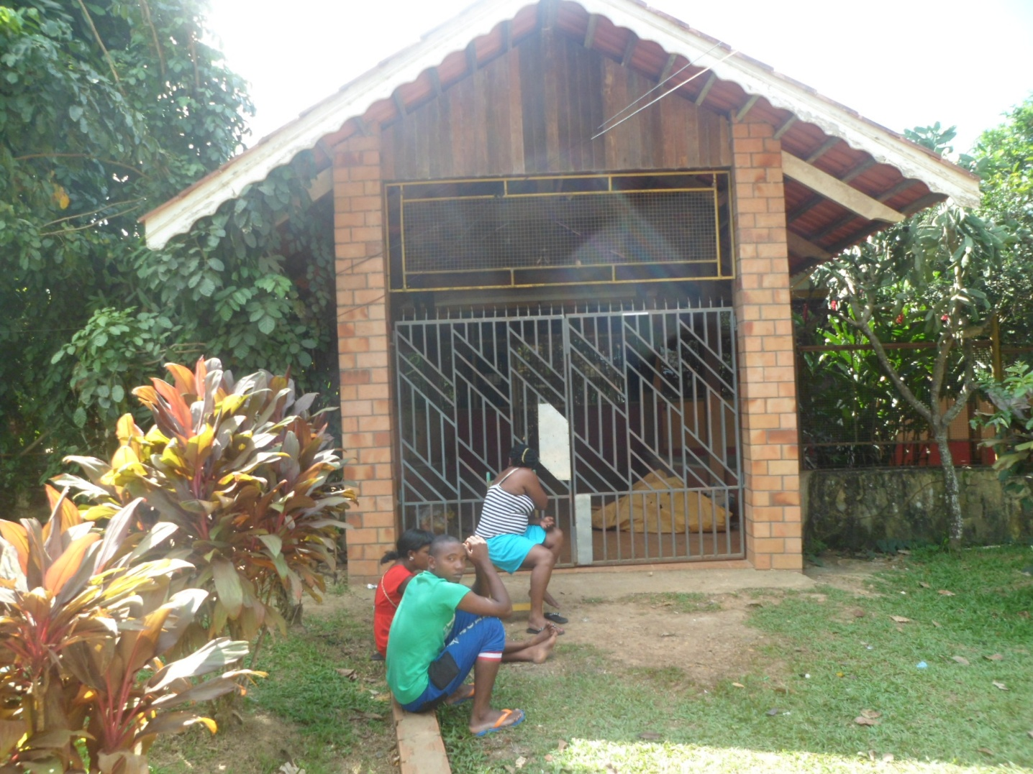
SECRETARIA DE ESTADO DE JUSTIÇA DE DIREITOS HUMANOS - SEJUDH

Slide 17
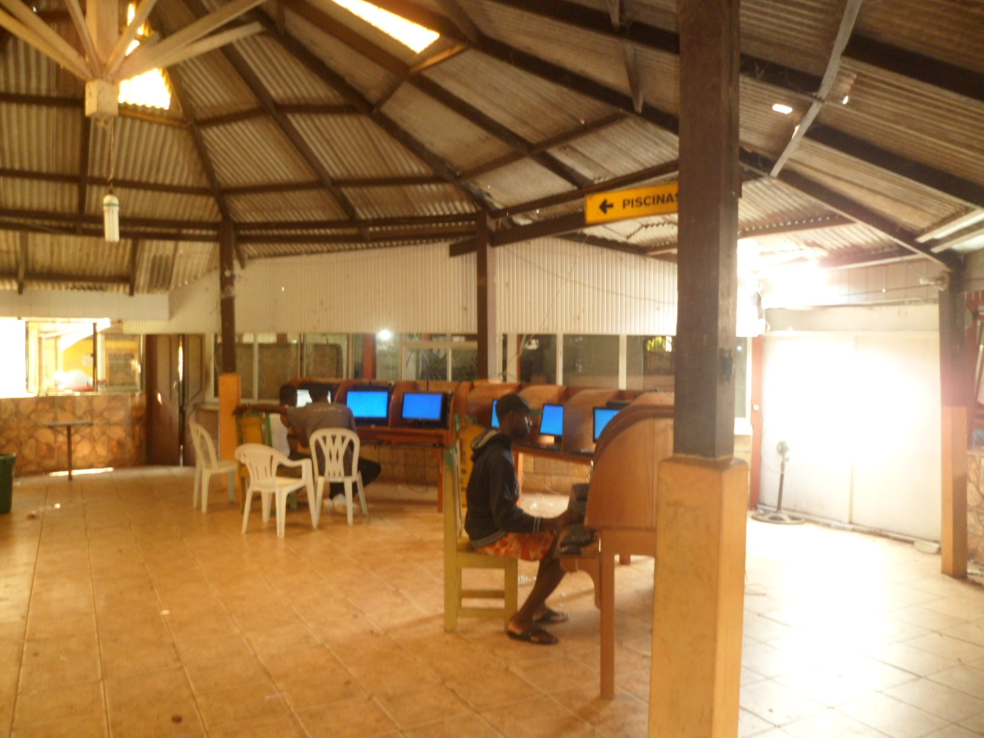
SECRETARIA DE ESTADO DE JUSTIÇA DE DIREITOS HUMANOS - SEJUDH

